Slide 1
Velkommen!
Åpent FTS-seminar
Scandic Lerkendal
10. september 2021

Slide 2
Praktisk info
Nødutganger
Smittevernregler
Kaffe og vann
Pauser og lunsj
Delrapport 3 – ta gjerne et eksemplar!

Slide 3
Program for seminaret
1000-1010 | Velkommen v/ Geir Øien. Hilsen fra prorektor Marit Reitan
1010-1110 | FTS-prosjektet: Status og videre arbeid v/ Geir Øien
1020-1110 | Status fra utredningsgruppene A1, A2, A3 og A4
1110-1125 | Kaffepause
1125-1155 | Status fra utredningsgruppene C og D
1155-1230 | Innlegg fra alle FTS-pilotene
1230-1300 | Lunsj
1300-1345 | Postersesjon med pilotene
1345-1405 | «Om internasjonale arenaer for utviklings av teknologistudier» v/ Kristina Edström
1407-1422 | Kaffepause
1422-1442 | «Om strategier for pedagogisk/akademisk utvikling ved LTH, og faktorer som påvirker slik utvikling» v/ Per Warfvinge
1445-1500 | Kaffepause
1500-1530 | Intervju med pilot-lederne
1530-1555 | Paneldebatt
1555-1600 | Avrunding

Slide 4
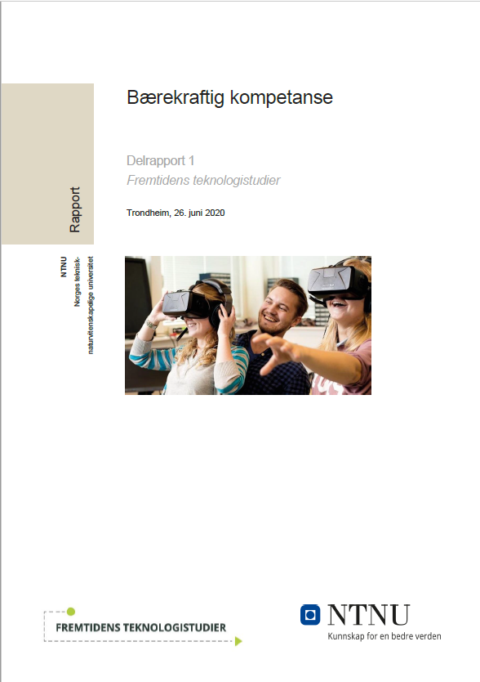


Fremtidens teknologistudier (FTS): Status – Hva er vedtatt – Hva jobbes det med?
NTNU-internt FTS-seminar
10. september, 2021
Geir E. D. Øien, prosjektleder FTS
www.ntnu.no/fremtidensteknologistudier

Slide 5
FTS-mandatet – formulert som resultatmål
UTFØRT
UNDER
ARBEID
TAS UT
UNDER
ARBEID
RESTEN AV HØSTEN 2021

Slide 6

FTS’ visjon for NTNUs teknologistudier
NTNUs teknologistudier utdanner
skapende kandidater i verdensklasse
– som kan og vil bidra
til en bedre verden og en bærekraftig fremtid
Photo: © Kai Dragland

Slide 7
 | De 10 FTS-prinsippene | Område | Ansvars-nivå
I | NTNUs teknologistudier skal legge aktivt til rette for at kandidatene, med utgangspunkt i et solid faglig fundament, opparbeider helhetlig og integrert kompetanse , herunder bærekraftkompetanse og digital kompetanse på høyt nivå. | Kandidatens kompetanse | 2, 3
II | NTNU skal legge aktivt til rette for at kandidater fra teknologistudiene opparbeider solid tverrfaglig samhandlingskompetanse, og for at man over den samlede studentpopulasjonen får et mangfold i kunnskapsprofiler, samtidig som den enkelte student oppnår tilstrekkelig programfaglig dybde. | Kandidatens kompetanse | 2, 3
III | Kontekstuell læring skal legges til grunn som gjennomgående pedagogisk prinsipp i NTNUs teknologistudier. | Pedagogisk læringsmiljø | 2, 3
IV | NTNUs teknologistudier skal benytte kunnskapsbaserte, studentaktive og engasjerende undervisnings- og vurderingsformer som er samstemt med utdanningenes overordnede kompetansemål, fremmer god læringskultur, og gir effektiv dybdelæring. | Pedagogisk læringsmiljø | 1, 2, 3
V | NTNU skal stille tydelige forventninger til, og gi solid støtte for, kompetanseutvikling for undervisningspersonell. | Pedagogisk læringsmiljø | 1
VI | Kvaliteten i NTNUs teknologistudier skal utvikles gjennom en programdrevet tilnærming i kombinasjon med strategisk porteføljeutvikling og -forvaltning på tvers av programmer og programtyper. | Programdesign og kvalitetsutvikling | 1, 2
VII | NTNUs kvalitetsarbeid i teknologistudiene skal stimulere studieprogrammenes utvikling mot utdanningskvalitet i verdensklasse, ved å fokusere på kontinuerlig forbedring og systematisk utvikling av kvalitetskultur | Programdesign og kvalitetsutvikling | 1, 2
VIII | NTNU skal gi høy prioritet til strategisk og operativt internasjonalt samarbeid om utvikling av teknologistudier, med mål om å bli et internasjonalt synlig og anerkjent universitet også på dette området. | Samarbeid og samhandling – nasjonalt og internasjonalt | 1
IX | NTNUs teknologistudier skal vektlegge systematisk samhandling med arbeidsliv og samfunn, med mål om å fremme arbeidsrelevans, legge til rette for livslang læring, og sikre at studenter kan opparbeide relevant arbeidslivserfaring gjennom studiene | Samarbeid og samhandling – nasjonalt og internasjonalt | 2, 3
X | NTNU skal utvikle sitt læringsmiljø, og spesielt sin campus og infrastruktur – både fysisk og digital - i en retning som understøtter de øvrige FTS-prinsippene I -IX og fremmer læring, helse og trivsel blant studenter og ansatte. | Om læringsmiljø – fysisk, digitalt og psykososialt: | 1, 2
(Lysark lånt fra (og lett justert ihht) Karina Mathisen, NV.)

Slide 8
Rektorvedtak på FTS-prinsippene gjort 25. juni 2021!

Slide 9
Hvordan implementere visjon, prinsipper og kompetanseprofiler?
NTNUs teknologistudier utdanner
skapende kandidater i verdensklasse
– som kan og vil bidra
til en bedre verden og en bærekraftig fremtid
3 hovedspor
+ utvikling av skisse til implementeringsplan etter prosjektperioden

Slide 10
Spor 1: Pilotprosjekter – utprøving av nye virkemidler
Presenterer seg i dag gjennom pitcher, posters og intervjusesjon!
Operative piloter:
Statistikk for ingeniører
MARTA – MAtematikk som Redskap for TAnken
SUPER – Studentaktiv læring gjennom umedgjørlige problemer
Verktøykasse for integrasjon av bærekraft i siv. ing.-programmer
Designtenkning for teknologer
ELDIG – Nytt bachelorprogram i Elektrifisering og digitalisering
AIS – Nytt ingeniørprogram i Automatisering og intelligente systemer
Fremtidens PuP/Maskin
Piloter «under construction»:
Formulering av læringsmål for bærekraft og digitalisering for alle programmer i IV-fakultetets studieprogramportefølje
Tverrfaglige minors (tilleggsprofiler) innen bærekraft og digitalisering (samarbeid med FHS)
Eksperter i Team (EiT) som arena for studentidéer som understøtter utvikling av fremtidens studier (samarbeid med FHS)
https://www.ntnu.no/fremtidensteknologistudier/piloter

Slide 11
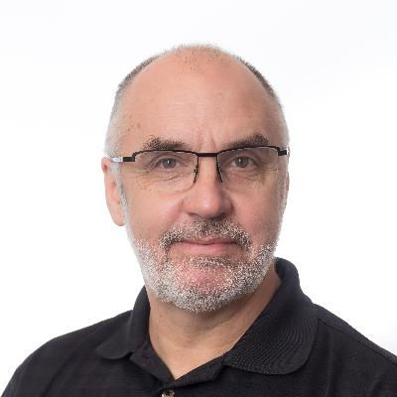
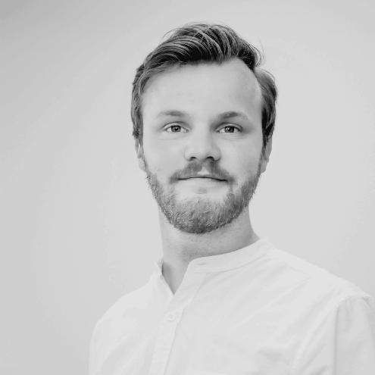
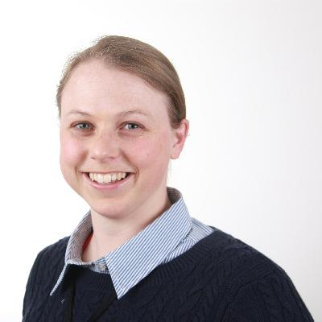
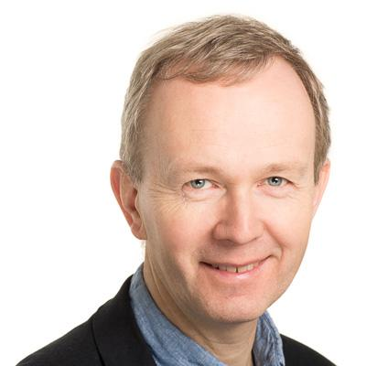
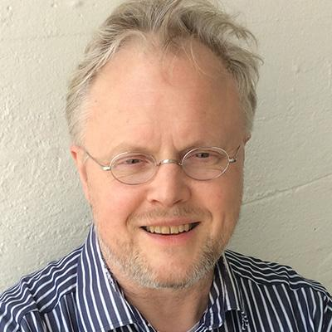
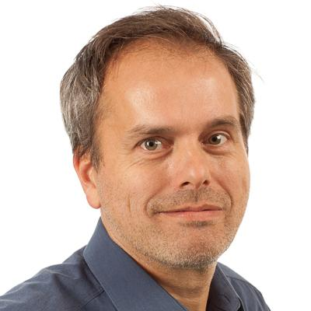
Spor 2: Gap-analyse, veikart og virkemidler for implementering
Alle presenterer foreløpige funn og ideer fra scenen i dag!
Utredningsgruppe 1 – 4: SWOT-analyse, gap-analyse og veikart for videre utvikling for fire ulike studieprogramtyper
Utredningsgruppe 5: Praktiske konsekvenser av og anbefalte tiltak for en mer «programdrevet» tilnærming til utvikling av våre utdanninger
Utredningsgruppe 6: Pedagogiske virkemidler anbefalt for å kunne realisere FTS’ kompetansemål/-profiler
Seks arbeidsgrupper – med i alt rundt 50 medlemmer, oppnevnt av fakultetene + studentmedlemmer
(avbildet: gruppelederne)
https://www.ntnu.no/fremtidensteknologistudier/utredningsgrupper

Slide 12
Spor 3: Integrasjon av FTS-resultater inn i sentrale NTNU-prosesser
Campusutvikling: Føringer og prinsipper for læringsarealer og knutepunktareal
Helhetlig NTNU-plan for utdanningsfaglig kompetanseutvikling
NTNU-plan for helhetlig læringsstøtte
Photo: © Kai Dragland

Slide 13
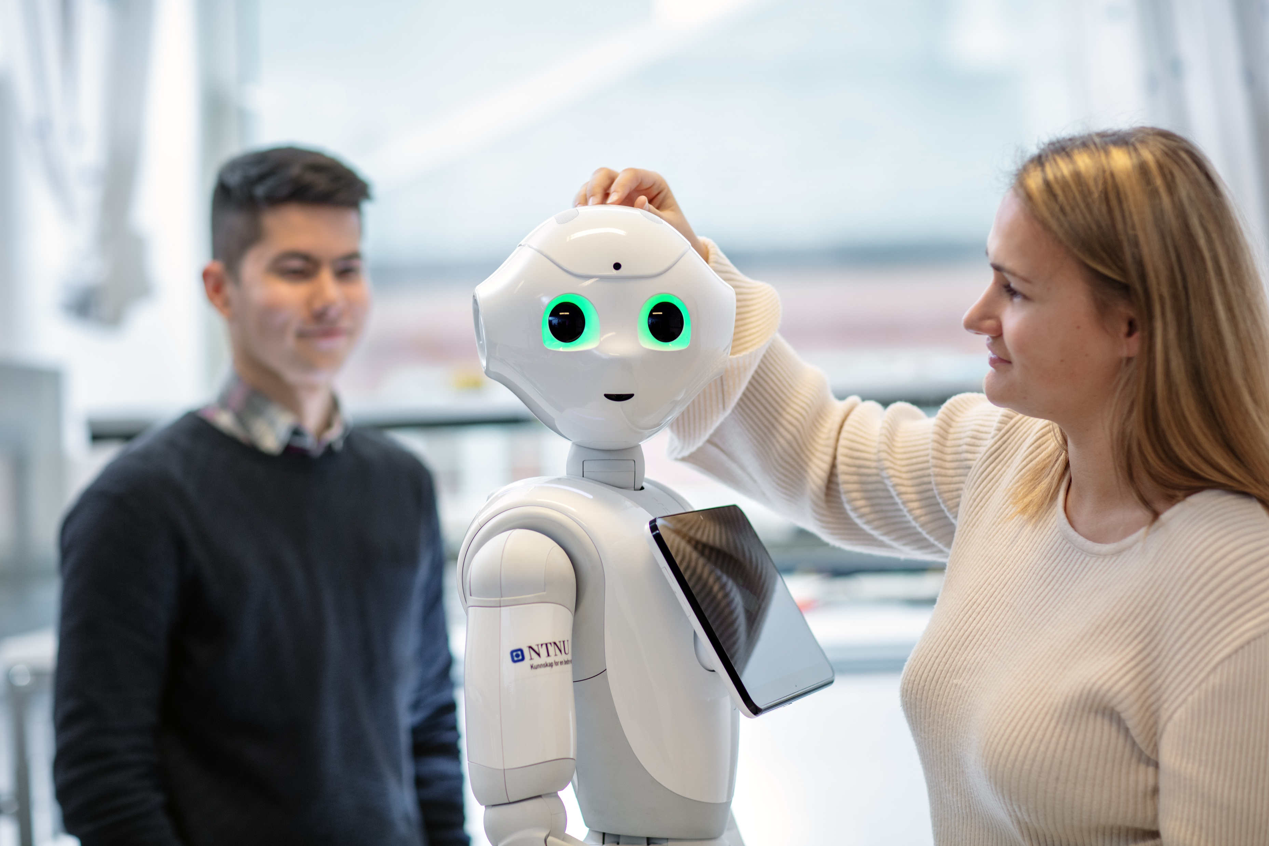
Utvalgte milepæler H2021
15. november: Delrapporter fra de seks utredningsgruppene
Ultimo desember: Sluttrapport FTS leveres (inkl. skisse til implementeringsplan)
10. desember: Seminar med arbeidslivet
Photo: © Kai Dragland

Slide 14

Takk for oppmerksomheten!
Følg FTS (og meld dere på nyhetsbrev!) på www.ntnu.no/fremtidensteknologistudier
Photo: © Kai Dragland

Slide 15
Status fra utredningsgruppene
A1, A2, A3 og A4

Slide 16
A1 – Bachelor i ingeniørfag
Seminar Lerkendal Hotell
10/9-2021

Slide 17
Arbeidsgruppe – A1
Formålet med gruppens arbeid er å legge grunnlag for videre utvikling av NTNUs portefølje av studieprogrammer innen programtypen «Bachelor i ingeniørfag» i henhold til FTS-prinsippene, fra 2023 og fremover.
Ståstedsanalyse – Styrker og muligheter, svakheter og utfordringer
Gapanalyse - de viktigste utviklingsområdene med utgangspunkt i delrapport 3, og foreslått kompetanseprofil for «Bachelor i ingeniørfag».
Utkast til veikart - for programtypens videre utvikling

Slide 18
Arbeidsgruppens medlemmer
Halgeir Leiknes (leder)
Ottar Osen (Ålesund)
Kiran Raja (Gjøvik)
Alemayehu Gebremedhin (Gjøvik)
Ina Merethe Stuen (Trondheim)
Tim Torvatn (Trondheim)
Simen Killi (student - Trondheim)
Marit Svendsen (adm.)

Slide 19
De nye ingeniørutdanningene ved NTNU
Krav i nye rammeplan (2018)
30 stp ingeniørfaglig basis | 20-30 stp valgfrie emner
50-70 stp programfaglig basis | 50-70 stp teknisk spesialiseringsemne (inkl bacheloroppgave)
Oppstart nye ingeniørutdanninger 2019
Nye inndelinger/prinsipper/metoder:
  Innføringsemnet
    Programmeringskunnskap
    Etikk kunnskap
    Prosjektjobbing
  Tre strenger i sin emnevegg:
    Etikk (exPhil)
    Digitalisering
    Innovasjon
  Område-emne dekkes gjennom Systememnet, med blant annet tema om innovasjon og nyskaping.
6 | Systememne |  | Bacheloroppgave
5 | Valgemne (Matematikk 3) | Valgemne |  | Valgemne |  | Valgemne
4 | Teknisk spesialisering | Teknisk spesialisering |  | Teknisk spesialisering |  | Teknisk spesialisering
3 | Statistikk | Teknisk spesialisering |  | Teknisk spesialisering |  | Programemne 3
2 | Matematikk 2 |  | Fysikk (7,5) + Kjemi (2,5) |  | Programemne 2
1 | Matematikk 1 |  | Innføringsemne |  | Programemne 1

Slide 20
2.2 Posisjon, attraktivitet og omdømme
Hovedtematikk - hvilke er de viktigste | Svakheter | Utfordringer | Styrker | Muligheter
Posisjon, attraktivitet og omdømme | Ålesund og Gjøvik kan lære av Trondheim for å skape bedre studiebytilbud. Skape mindre forskjeller. |  | Største ingeniørutd. i Norge! | Attraktiv, den største i Norge
 | Emner har blitt slått sammen - effektivitet går foran emnekvalitet. |  | Studentby Trondheim trekker til seg flere stud. - kan utgjøre 5-10 stp høyere snitt ved opptak.
 | Kulturelle forskjeller BA og MA. |  | Høyt nivå
 |  | Økonomi - SP-produksjon ikke samme uttelling! Finansiering av ing.utd lavere enn hva. stud. trenger til f.eks lab, kjemikalier, dyre instrumenter. |  | Fullt integrert fagstab og tilgang på totale ressurser og kompetanse
 |  | Synkende andel søkere til vg studiespesialisering, kan påvirke Baing - holde oss andelen hvordan?
Attraktivitet som arb.giver for teknologer - Rekruttere/beholde ansatte | Ing.utdannede kan ikke hoppe mellom arb.liv og akademia, slik de med høyere grad kan.
 | Store lønnsforskjeller i forhold til privat sektor
 | Ulik forskningstid for de ulike kategorier vit.ansatte. Er det mål at alle skal ha førstekompetanse?
Fordeling av teknologistudenter pr institusjon studieåret 2020/2021. Kilde: DBH-statistikkene

Slide 21
2.3 Studentrekruttering
NTNU er den største ingeniørutdanningen i Norge
Størst gjennomsnittlig konkurransepoeng ved SO for ingeniørutdanningene i Norge
  Store variasjoner mellom studieprogram og campus
  Synkende antall elever i videregående som tar studiespesialisering
  Generelt lavt antall kvinner som tar ingeniørutdanning (unntak kjemi, fornybar, havbruk). 25% i snitt.
NTNU oppleves som attraktivt og har et godt omdømme hos studentene
Gjennomsnittlig konkurransepoeng ved opptaket høsten 2020 pr institusjon for DBH-kategoriene «ingeniørutdanning». Gjennomsnittet gjelder søkere med status «møtt».
Kvinneandeler pr programtype ved opptaket 2020. Tallene er basert på "møtt"-tall.

Slide 22
2.5 Studentenes gjennomføring og tilfredshet
Andel fullført på normert tid, andel frafalt pr programtype og andel som studerer (2019).
Sektorsnittene er basert på DBHs «studium»-kategorisering.
Kilde: DBH-statistikken «Gjennomføring på samme institusjon» - Figur fra FTS delrapport 1
Faglig tidsbruk i timer pr uke – gjennomsnitt pr programtype (Studiebarometer 2019?)
Studentenes tilfredshet med studieprogrammet man går på – gjennomsnitt pr programtype. Skala 1—5, der 5 er best
Notes:
Bachelor i ingeniørfag har en gjennomsnittlig fullføringsprosent på ca 56%. Dette er noe høyere en 5 årig siv.ing, men litt lavere enn 2-årig siv.ing.
Er en gjennomføringsprosent under 60 % lavt?
Tilfredsheten til ingeniør-studentene er også god, med litt over 4 i snitt, mens gjennomsnitt er 4 for NV-teknologi bachelor

Slide 23
2.6 Fagmiljøene
Utdanning er ikke like mye prioritert som forskning
Manglende systematikk i at ansatte kan få vurdering (og dokumentert) utd.faglig kompetanse uavhengig av ansettelse
Ikke lyktes med å tilsette II-stillinger - bistillinger.
Mulighet for frigjøring av tid, kommer i tillegg til andre oppgaver.
Støtte til, og anerkjennelse av utvikling av egen undervisning. Teaching culture survey viser at NTNU har lav støtte til utvikling av undervisning.
Ikke helt klart å tilrettelegge for økt samarbeid på tvers av campus
Tre spørsmål fra Teaching Cultures Survey 2019
Notes:
Vitenskapelig kompetanse, Utd.faglig kompetanse, Profesjonsrelatert komptanse, Systematisk kompetanse utvikling av ansatte, Fagmiljøer tverrcampus perspektiv,

Slide 24
2.7 Læringsmiljø
Svar pr programtype på Studiebarometerets utsagn
«Undervisningen er lagt opp til at studentene skal delta aktivt»
Notes:
Lite bruk av studentaktiv læring, noe variasjoner. Ligger under landsgj.sn.
Hvordan øke bruk av studentaktiv læring.

Slide 25
2.8 Læringsutbytte
Alumnis oppfatning av hva de lærte under studiet,
pr kompetanseområde og programtype.
Andel som er helt enig eller ganske enig i påstanden
«Jeg fikk god kompetanse i …».
Kilde: Kandidatundersøkelsen ved NTNU (2019)
Notes:
Svakheter at stud ikke opplever at de får tilstrekkelig bredde- og tverrfagligkompetanse jfr kandidatundersøkelse.
Hvordan legge til rette for mer tverrfaglig kompetanse?
Lære av Eksperter i Team (EiT)

Slide 26
2.9 Arbeidsrelevans, praksis og samspill med arbeidslivet
Relevans:
  Kandidatundersøkelsen ved NTNU (2019), som henvendte seg til 7000 NTNU-kandidater som hadde vært i jobb i 1—3 år, inneholdt flere spørsmål som angikk relevans:
  71% (429/602) opplevde at utdanningen sin var etterspurt i Bachelor i ingeniørfag.
  Av antall – 473 som svarte på undersøkelsen var det 383 fikk jobb før 6 måneder etter utdanning ble fullført eller før - 81%.
  347 av 446 kandidater har fått en jobb som enten er relevant eller svært relevant som tilsvarer 78%.
  I sum indikerer dette at NTNUs teknologistudier absolutt er arbeidsrelevante, hvilket må sies å være en styrke for NTNU
Praksis
Kandidatundersøkelsen ved NTNU (2019) stilte spørsmålet «Hvordan skulle utdanningen vært lagt opp for å gjøre deg bedre rustet til arbeidslivet?»:
  «Bedre mulighet for praksis i utdanningen» (40%)
  «Flere praktiske caser eller simuleringer i undervisningen» (39%)
  «Flere gjesteundervisere fra arbeidslivet» (35%)
Samspill med arbeidslivet
  Det er viktig å understreke at de tidligere høgskolemiljøenes lokale samarbeidspartnere av mange grunner er viktige å fortsette å ta vare på – også for at intensjonene med fusjonen skal realiseres

Slide 27
2.11 Internasjonalisering
For lite i dag av studentutveksling (utreise)
Målene i handlingsplan er minst 40% av NTNUs masterstudenter og 20% av NTNUs bachelorstudenter bør ha et opphold ved et lærested i utlandet av minst ett semesters varighet.
Det er tilrettelagt i emneveggen fra FUI at 5. semester kan være et utvekslingssemester ved at det bare er valgemner og praksis.
NTNU er langt fra å nå målsettingen om 20% studentutveksling for ingeniørstudiene (5%?)
Notes:
Få stud som reiser ut. Færre som kommer inn. Økt internasjonalisering hjemme.
Hvordan øke mobiliteten både blant ansatte og studentene?
Muligheter for korte video forelesninger fra mange steder

Slide 28
Internasjonalisering av studietilbudet:
NTNU har ingen internasjonale programmer på bachelornivå.
Internasjonalisering betyr ikke bare utveksling av studentene, det er flere perspektiver:
Professor-II stilling for utenlandske kollegaer for å øke læringsutbytte, ulike praksis
Å delta aktivt i konferanser, hackhaton, konkurrenser – ikke bare på lærer-nivå, men også på student-nivå (kanskje kostnader må tas i hensyn)
Felles kurs innenfor et rammeverk når det gjelder vanlige fag (for eksempel, datafag).
Valgfag (5 semester) bør være enkelt å få til som fjernundervisning

Slide 29
Hva har vi prioritert som de viktigste «funn»:
Styrker og Muligheter
Svakheter og utfordringer
Relevans
  Studentene er tilfreds med studieprogr relevans for arb.livet.
Attraktivitet som arb.giver for teknologer - Rekrutter/beholde ansatte
  Ing.utdannede kan ikke hoppe mellom arb.liv og akademia, slik de med høyere grad kan.
Posisjon, attraktivitet og omdømme
  Største ing.utd i Norge! Attraktiv, den største i Norge. Ålesund og Gjøvik bør lære av Trondheim for å skape bedre studieby - tilbud. Skape mindre forskjeller.
Rammeplaner
  Styrke - arbeidsgivere vet nivå - hva de får. Rammeplan og emnevegg gjør det enkelt med livslang læring. Modulert og digitalt. Slik at det er mulig
Vitenskapelig kompetanse
  Utdanning er ikke like mye prioritert som forskning. Hvordan dokum. fagmiljøets kompetanse ved tilsyn? Vet vi sikkert at vi oppfyller forskriftens krav?
Pedagogisk - studentaktiv læring
  Lite bruk av studentaktiv læring, noe variasjoner. Ligger under landsgj.sn. Hvordan øke bruk av studentaktiv læring?
Tidsbruk
  Ing.stud bruker for lite tid på studier. Lands gj.sn ligger høyere. Hvordan få studentene til å bruke mer egenstudietid?
Systematisk kompetanse utvikling av ansatte
  Tidkrevende, lite mulighet for frigjøring av tid, kommer i tillegg til andre oppgaver. Teaching culture survey viser mindre inst. Støtte til, og anerkjennelse av utvikling av egen undervisning.

Slide 30

Fremtidens teknologistudier
Utredningsgruppe A2
Kjell Are Refsvik (AD)
Aslak Bakke Buan (IE)
Tom Røise (IE)
Arnt Myrheim Holm (IV)
Anita Nordeng Jacobsen (NV)
Ann-Kristin Tveten (NV)
Simen Killi (student)
Erik Hvid Hundstad (student)
Lillian Hansen (NV, administrativ støtte)

Slide 31
«Bachelor fri» - hvem er vi?

Slide 32
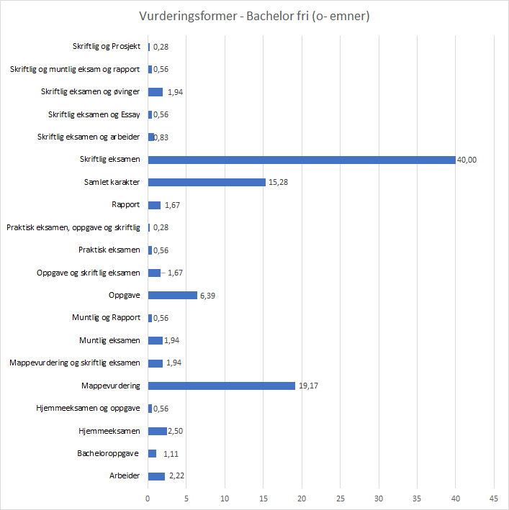
«Bachelor fri» - hvordan går det med oss?
Ståstedsanalyse/ GAP analyse
  Muligheter og utfordringer
  Studentaktivlæring – obligatoriske arbeidskrav og vurderingsformer
  Fleksibilitet, frihet og tverrfaglighet gjennom videre masterstudier
  Programdrevet design og egenart
  ​Disiplinfagenes særskilte rolle
Notes:
A2 gruppen er en heterogen gruppe og vi har valgt å innlede med en generisk oversikt over muligheter og utfordringer som inneholder noe karakteristikker som studieprogrammene kjenner seg igjen i. Alle karakteristikkene passer ikke for alle studieprogrammene men viser hvilke punkter som er viktige for A2 gruppen å trekke frem.
Videre har vi sett på hvordan forholder vi oss til FTS prinsippene og begynte med å undersøke studieprogramstuktur, o – emner vs v emner, arbeidskrav og vurderingsformer. Neste alle o emner har et forkrav og kun 40% skriftlig eksamen men stor variasjon i vurderingsform.
A2 gruppen har også jobbet med bachelor fri sin rolle og en av punktene som vi har diskutert mye er hvor mange studenter begynner å jobbe etter studiene og hvor mange velger master. Ved NTNU kan vi hente tall på interne overganger som viser interessante kombinasjoner av bachelor og master. Dette mulighetsrommet for tverrfaglig kompetanse har vi diskutert mye. I samme runde har vi undersøkt om vi kan finne data på antall studenter som starter på et disiplinfagstudium mens som avslutter før endt grad for å fortsette ved andre studium. Det snakkes mye om behovet for tverrfagligkompetanse og tallene viser at her er det et stor potensiale for unike kunnskapskombinasjoner som kan møte fremtidens behov.
Videre så har vi sett på hvor programmene kom inn i NTNU, og her er det et skille mellom program som kom inn i studieproteføljen via fusjon og de som har vært grunnstein i NTNU siden NTNU ble etablert. Vi har valgt med litt ulike persktiver på disse programmene fordi det er et skille i programmenes thistorie.
En felles nevner for studieprogrammene har også vært at studieprogrammet har høy andel emner levert fra eget insitutt og programmet som helhet er utformet rundt et samfunnsbehov og en egenart.
Til slutt sier vi noe om disiplinfagenes særskilte rolle – som også er fremhevet i tidligere FTS rapporter.

Slide 33
«Bachelor fri» - veien videre
Relasjon til de ti FTS prinsippene
  Gruppen har flere gode eksempler på hvordan FTS prinsippene jobbes med i ulike studieprogrammer som vi vil inkludere i rapporten som et virkemiddel vi kaller «idebank»
Tverrfaglig utdanning – overgang fra bachelor til master
Kompetanseprofiler som verktøy for å bedre utforme og formidle studieprogram design og egenart
  Kan FTS bidra til et bedre vektøy for å jobbe med studieprogramdesing og samtidig dele erfaringer som kan skape felles forståelse for innovasjon, bærekraft, digitaliering etc.

Slide 34

Gap-/ståstedsanalyse og veikart for programtypen 5-årig integrert master
– FTS-arbeidsgruppe A3
Løypemelding 10.09.2021 – FTS seminar
- Funn så langt, mulig forslag til tiltak i veikart
Professor Eilif Pedersen

Slide 35
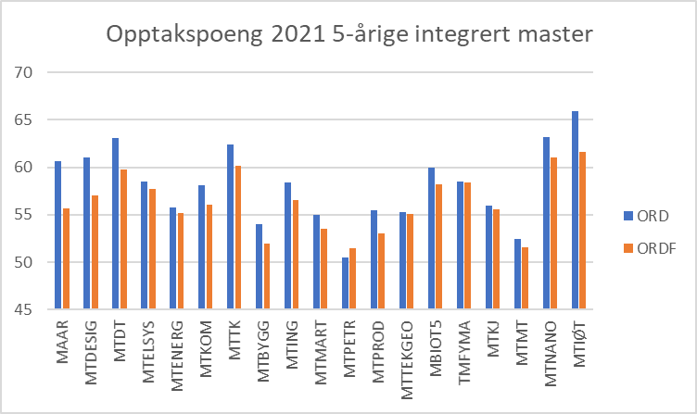
5-årige siv.ing programmer NTNU
17 siv.ing / 2 frie
Fakultet | Studieprogramkode | Studieprogramnavn | Programtype | Opptaksramme 2020
AD | MAAR | Arkitektur - masterstudium (5-årig) | Master 5-årig fri | 100
AD | MTDESIG | Industriell design - masterstudium (5-årig) | Master 5-årig siv.ing. | 42
IE | MTDT | Datateknologi - masterstudium (5-årig) | Master 5-årig siv.ing. | 155
IE | MTELSYS | Elektronisk systemdesign og innovasjon - masterstudium (5-årig) | Master 5-årig siv.ing. | 115
IE | MTENERG | Energi og miljø - masterstudium (5-årig) | Master 5-årig siv.ing. | 145
IE | MTKOM | Kommunikasjonsteknologi - masterstudium (5-årig) | Master 5-årig siv.ing. | 62
IE | MTTK | Kybernetikk og robotikk - masterstudium (5-årig) | Master 5-årig siv.ing. | 140
IV | MTBYGG | Bygg- og miljøteknikk - masterstudium (5-årig) | Master 5-årig siv.ing. | 215
IV | MTING | Ingeniørvitenskap og IKT - masterstudium (5-årig) | Master 5-årig siv.ing. | 66
IV | MTMART | Marin teknikk - masterstudium (5-årig) | Master 5-årig siv.ing. | 101
IV | MTPETR | Petroleumsfag - masterstudium (5-årig) | Master 5-årig siv.ing. | 22
IV | MTPROD | Produktutvikling og produksjon - masterstudium (5-årig) | Master 5-årig siv.ing. | 142
IV | MTTEKGEO | Tekniske geofag - masterstudium (5-årig) | Master 5-årig siv.ing. | 36
NV | MBIOT5 | Bioteknologi (5-årig) - masterstudium | Master 5-årig fri | 45
NV | MTFYMA | Fysikk og matematikk - masterstudium (5-årig) | Master 5-årig siv.ing. | 120
NV | MTKJ | Industriell kjemi og bioteknologi - masterstudium (5-årig) | Master 5-årig siv.ing. | 115
NV | MTMT | Materialteknologi - masterstudium (5-årig) | Master 5-årig siv.ing. | 42
NV | MTNANO | Nanoteknologi - masterstudium (5-årig) | Master 5-årig siv.ing. | 40
ØK | MTIØT | Industriell økonomi og teknologiledelse - masterstudium (5-årig) | Master 5-årig siv.ing. | 180
 |  |  |  | 1883
MIDDEL ALLE | 58.1 | 56.3
MIDDEL AD | 60.8 | 56.35
MIDDEL IV | 54.7 | 53.3
MIDDEL IE | 59.6 | 57.8
MIDDEL NV | 58.0 | 57.0
MIDDEL ØK | 65.9 | 61.6
Attraktive programmer – men med et potensial for forbedring !!

Slide 36
Veikart: 5-årige integrerte masterprogrammer
Forslag/diskusjon mot veikart/tiltak (foreløpig identifiserte områder)
Styrke FUS sin strategiske og koordinerende rolle
  Sterkt behov for FUS sin koordinerende rolle (stort antall fellesemner/emnevegg i programtypen)
  Forvalte et rammeverk/mindre focus på kontroll (heller veiledende)
  Må tilføres ressurser og strategisk kraft for utvikling
Styrke studieprogramledelse – programdrevet design og drift av programmer (PDT)
  Se på mandat og myndighet/organisering av programmer – programleder/råd og kobling mot linje
  Tilføre ressurser for PDT – oppfølging av “sammenheng i studiet”, kvalitet og kraft for utvikling
Implementere CDIO-konseptene i alle programmer ( ~= FTS-prinsipper/komp.prof)
  CDIO-standardene legges til grunn for programdesign og drift (integrert kompetanse)
  Bærekraft som kontekst for alle programmer (Bærekraft eksplisitt inn i LUB)
  Alle program skal ha gjennomgående sammenhengende program/ingeniør-streng (5-6 emner)
  Alle program skal ha en integrert og sammenhengde bærekraft- og digitaliseringsstreng (krever beregningsorienterte matte-emner, m.m., hvordan?)
  Alle program skal ha et programorientert tverrfaglig prosjektemne (modell etter Megaprojects, AAU) - fortrinnsvis i 6. semester (kan det erstattte EiT?)
  Vurdere Eksperter i Team – mer programnært, mer bærekraftkontekst, når, osv? Kan visjonen I EiT integreres i programmet i større grad – hvordan?
  Økt fokus på prosjektbaserte, problem-, samarbeids- og gruppeorienterte læringsformer (implisitt I CDIO)

Slide 37
Veikart: 5-årige integrerte masterprogrammer
Forslag til veikart/tiltak (foreløpig identifiserte områder) …
Styrke pedagogisk kompetanse hos lærerstab (for ingeniørstudiene)
  Krav til pedagogisk kompetanse for ansettelse av professorer
  Styrke opplæringen av undervisere (PEDUP1 og 200 timers (PEDUP2)-opplæring)
    Mer tilpasset fagområder /fagdidaktikk / ingeniøremner / labemner / veiledning …
    Tilbud for II-er stillinger?
  Krav til alle FVA om minst ett utviklingstiltak innen undervisning hvert x år / omfang yyy(100 t)?
  Etablere møteplasser for diskusjon/utveksling av pedagogiske spørsmål (for ingeniørfag)
  Styrke pedagogisk støtte til undervisere (SEED eller tilsvarende, kan ligge hos FUS?)
Ta ibruk mer studentaktive læringsformer/vurderingformer
  Følge opp CDIO standardene mht dette (Standard 3, 4, 5, 6, 7 og 8) (Eksempel Elsys)
  Innføre “bachelor”-oppgave i 6. semester – program/disiplin-orientert prosjektemne? (Mega-projects?)
  Utvikle læringsformer med større digital undervisningskomponent - mer focus på refleksjon/gruppediskusjoner i noen emner
  Kurs/seminar for undervisere rundt mer studentaktive læringsformer
Relasjon til 2-årige programmer
  Hva betyr det at det skal være en forskjell?
  Har vi riktig gradsstruktur?

Slide 38
Veikart: 5-årige integrerte masterprogrammer
Forslag til veikart/tiltak (foreløpig identifiserte områder) …
Arbeidslivserfaring/praksis
  Siv.ing-programmenes krav til relevant (faglig) praksis vanskelig å få til
  NTNU bør ta et større ansvar her eller legge ned (gode eksmpler finnes, men ressurskrevende)
  Generell arbeidslivserfaring ikke så viktig?
  Bør utredes hvordan relevant faglig erfaring kan integreres i fagplan
    Studiepoenggivende praksiskurs/praksis (samarbeid med industri) (vanlig på bachelor-programmer)
    Emner med industrideltagelse kan gi praksispoeng? (Megaprojects osv. /industri er kunde/EiT?) – eksempler kan være f.eks innovasjonsprosjektet ved Elsys
    Interships og internasjonal utveksling en mulighet?
  Oppfattes som svært viktig av gruppen
Internasjonalisering
  Her er vi ganske gode, men ..
  Bedre oppfølging av studenter i utveksling / kvalitetssikring av fagplaner etc. (må bidra relativt til LUB)
  Alle programmer bør ha anbefalte semestre/opplegg for utveksling/ulik erfaring/ressurskrevende
  Veiledningstjeneste hos oss må styrkes (særlig den faglige)
  For internasjonale studenter: All undervisning fom 6. semester skal være på engelsk? (problematisk?)
  Må integrere innkommende internasjonale studenter bedre – hvordan og hvem har ansvar?

Slide 39
Ny emnevegg for 5-årige programmer
1 | 2 | 3 | 4 | 5 | 6 | 7 | 8 | 9 | 10
MAT 1 | MAT 2 | MAT 3 | STATISTIKK | MAT4 | MATNAT 4 | IKKETEK 3 | EIT | IKKETEK 4 | MASTER
EXPHIL | MATNAT1 | MATNAT2 | MATNAT3 | TEKNOLOGI LEDELSE | ING | TEKBAS 5 | ING | FORDYPN
IT GK | TEKBAS 2 | TEKBAS3 | TEKBAS4 | ING | ING |  | ING
ING | INT | ING | ING | ING | ING | ING | BAS/ING
MATTESTRENG
Beregningsorientert mattematikk/sekvenser av temaer tilpasset program
PROGRAM-STRENG Bærekraftkontekst
Introemne, CDIO-prinsipp 3-8 fokus, gjennomgående prosjekt
Mega-prosjekt
Bærekraftsstreng/bærekraftkontekst
Industri-partnere

Slide 40
Takk for oppmerksomheten !

Slide 41
Hovedprogramtypen
«2-årig master»
Torgeir Aadland
Internt seminar om fremtidens teknologistudier (FTS)
10. September 2021

Slide 42
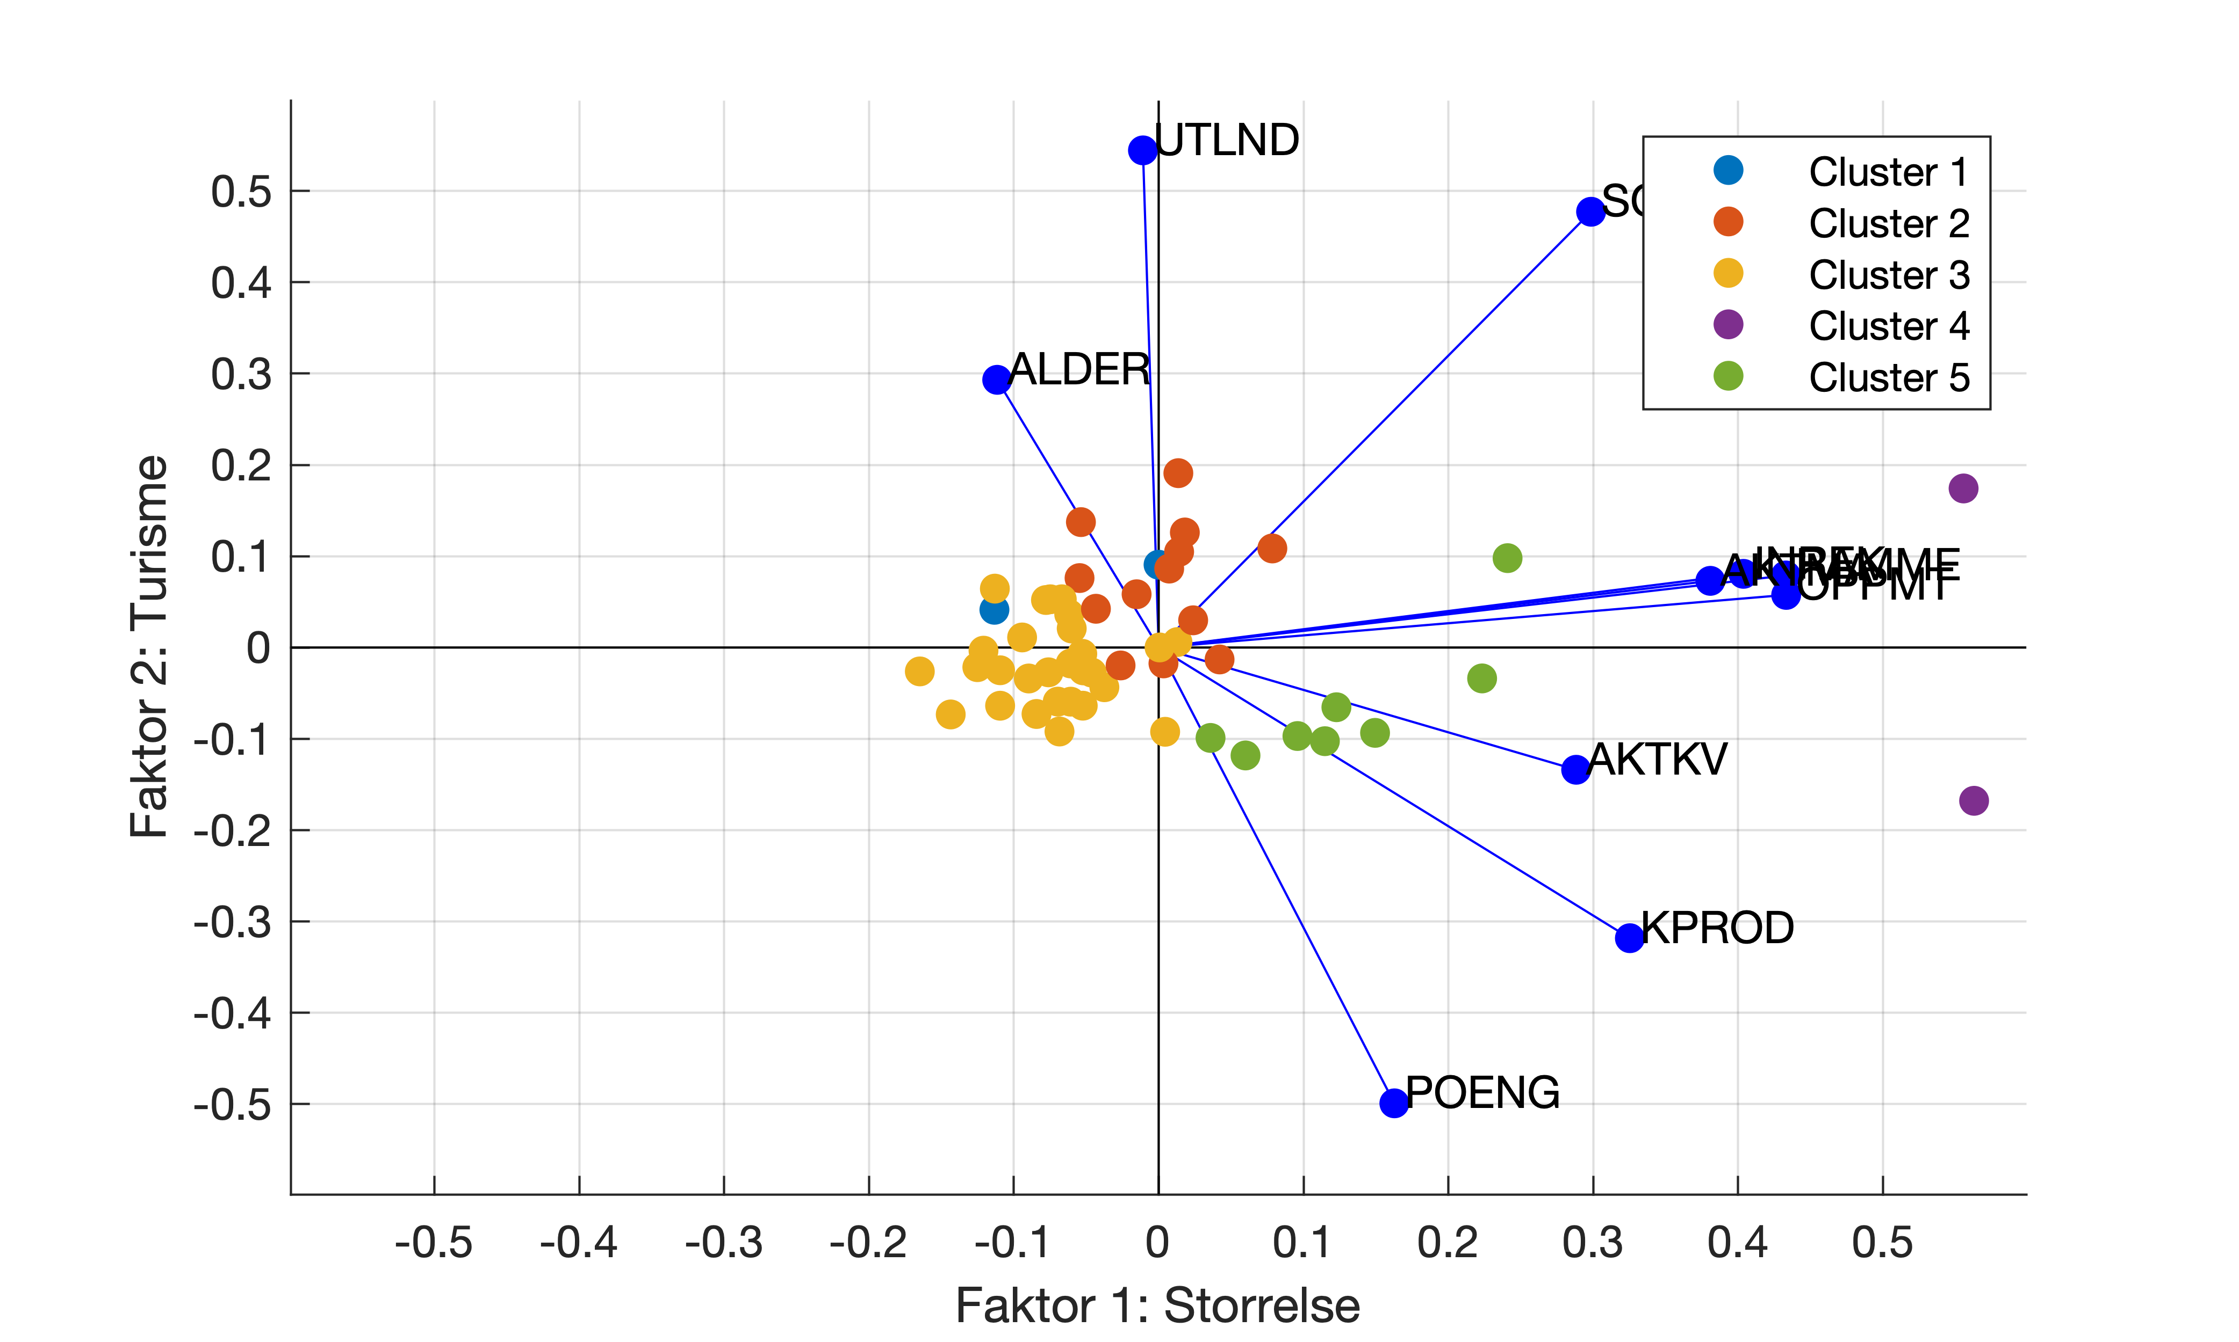
Porteføljeoversikt
Over 70 2-årig master-program i FTS-porteføljen
Inndelt i kategoriene:
  Siv.ing.
  Fri
  Erfaringsbasert
  Internasjonal
Egen gruppering viser likhet og overlapp mellom kategoriene

Slide 43
Kandidatenes kompetanse
Bred bakgrunn og sammensetning blant studentene
  Fra tverrfaglig til «lik» studentsammensetning
  Hvordan ivareta bredden?
Ulike kompetanseprofiler mellom 2årige og 5årige program
  Unike? På hvilke områder?
Forskjeller mellom ulike program i kompetanseoppnåelse
  Like ambisjonsnivåer for alle på ulike kompetanseområder?

Slide 44
Pedagogisk læringsmiljø
Programmenes identitet
  «Utenomfaglig» aktivitet, egenart?
Tverrfaglig bakgrunn
Sambruk av emner mellom 2- og 5-årig masterprogrammer
  Hensyn til ulike bakgrunner blant studentene?
Behov for kontinuerlig utvikling og utnytting av kompetansen i fagmiljøene

Slide 45
Programdesign og kvalitetsutvikling
Uklar strategi for porteføljen
  Hvilke beslutninger ligger bak opprettelsen av program, og hvordan forvaltes helheten?
Ulike tradisjoner for programutvikling og kvalitetsarbeid

Slide 46
Samarbeid og samhandling
Få studenter reiser på utveksling (< 12%)
Flere studenter mener det ikke er aktuelt (> 65%)
  Mer aktuelt blant studenter i 5-årig program (ikke aktuelt for siv.ing.: < 26 %)
Marginalt økende trend for utveksling, men lavt – hvorfor?
  Utfordrende å få til i en tett studieplan?
  Lav tilrettelegging?

Slide 47
Læringsmiljø
Spredning i studentenes overordnede tilfredshet
Rom for forbedring i lys av faglig og sosialt læringsmiljø
Identitetsarealer viktig for studentene
Lavere score vedr. bruk av digitale verktøy i læringssituasjoner, spesielt sammenlignet med landsbasis

Slide 48
Veikart (tidlige ideer)
Fokus på helhetlig porteføljeforvaltning med felles grunnlag
Egne emner knyttet til programmene
Høyere integrering/tilrettelegging for utveksling
Ivareta og utnytte identitetsarealer
Økt bruk av programtilpasset, digitale læringsverktøy og
-resurser
Danne felles forståelse og verktøy for program- og emneutvikling

Slide 49
Kaffepause

Slide 50
Status fra utredningsgruppene
C og D

Slide 51
FTS-C Programdrevet tilnærming
Petter Bergh (IE)
Halsten Aastebøl (IE)
Geir Owren (IV)
Eilif Pedersen (IV)
Bjørn Torger Stokke (NV)
Øystein Moen (ØK)
Reidar Lyng (SEED)
Marte Bratseth Johansen (UNIPED)
Mona Rachou (student)
Bilal Sheikh (student)
Lars Trovatten Grønflaten
(Avdeling for utdanningskvalitet)
10 september 2021
Reidar Lyng
MSc Chem Eng, PhD Phys Chem
Associate Professor Dept. of Education & Lifelong learning
Chair Center for Science & Engineering Education Development at NTNU (SEED@NTNU)

Slide 52
Mandat
Kartlegge dagens praksis, dvs. beskrive i hvilken grad og på hvilken måte programnivået legges til grunn ved utvikling, styring og forvaltning av teknologistudiene ved NTNU i dag.
Evaluere dagens praksis i a) opp mot fremtidsbildet som tegnes i FTS delrapport 1: Bærekraftig kompetanse og FTS delrapport 3: Visjon og anbefalte prinsipper
Med utgangspunkt i prinsipp VI – men også slik at helheten i FTS-prinsippene ivaretas – foreslå konkrete endringer som kan styrke programperspektivet i videre utvikling av teknologistudiene. Forslagene skal være basert på evalueringen i b), og skal også beskrive hvilke konsekvenser de vil eller bør få med hensyn på ressursbruk, organisering og kompetansebehov i organisasjonen

Slide 53
Gjennomførte samtaler (15)
Lærere, Programledere (3- , 2-, 5-årige pgm og PhD-pgm; tre campus; IE, IV, NV, ØK, AD), Instituttledere, Prodekan.
Hva forstås med programdrevet tilnærmning:
muligheter og risiki?
Hva trengs å forbedres?
Hvilke endringer kan forsterke programperspektivet?

Slide 54
Program: mangelfull helhet
Kommunikasjon mellom tidligere deler (matematikk, grunnfag, fellesfag) og senere deler (utdanningens kjerneområde) kan utvikles og er ofte mangelfull. Kommunikasjonen mellom nivåer er enda svakere (BSc til MSc til PhD).
Delt programansvar mellom ulike fagmiljøer særlig problematisk
De tidlige delene forventes å dekke mange forskjellige behov til forskjellige programmer og oppfatter tilpasning til individuelle programmer som nødvendigvis kostbar, selv om viljen eksisterer.
Svakt samarbeid om innhold og forventning; senere emner bidrar ikke betydelig til utviklingen av de tidlige delene, de tidligere fagmiljøene deltar ikke i de senere emnene. Fokus er på emnekunnskaper og emneferdigheter, ikke på kompetanser og programmål, særlig i tidligere deler.
Det er ikke mye samarbeid eller samtale mellom lærere i tidligere og senere del av utdanningen og få arenaer for det.

Slide 55
Kommentarer
Emnene fokuserer som regel kun på kunnskap og ferdigheter i faget, snarere enn utviklingen av kompetanser som er grenseoverskridende.
En refleksjon er at "emne" ofte blir sett på som synonymt med "fag" og "disiplin", og er vanskelig å relatere til kompetanse og til yrke.
Emnestrukturen gir i liten grad støtte til studenten i å praktisere bruk av kunnskap og ferdigheter som man har lært i ett emne i et annet emne.

Slide 56
Utkast til forslag
Basert på intervjuene, gjennomgang av eksisterende data og diskusjoner i gruppen legger vi vekt på forslag som strukturelt og langsiktig bidrar til et system som gir mulighet for kontinuerlige utviklings- og forbedringsprosesser

Slide 57
To spesifikke anbefalinger
Studieprogramledere- og råd må knyttes opp mot lederlinjen på en hensiktsmessig måte. Normalt vil det innebære at studieprogramledere har en formalisert og reell kobling til lederlinjen.
De overordnede, koordinerende organ som FUS, FUI [og andre – FU(x)] må styrkes slik at de er i stand til å håndtere den kompleksitet dette medfører.
Notes:
Arbeidet i studieprogramråd må knyttes opp mot den ordinære lederlinje på en hensiktsmessig måte. Normalt vil det innebære at studieprogramledere har en formalisert og reell kobling til lederlinjen.

Slide 58
Å styrke FUS, FUI, Fu(x)- til diskusjon i FTS-C
Forpliktende møteplasser, tydelige ansvarsforhold, tydelig mandat
Støtteapparat for FUS, FUI, Fu(x)
- administrativt, infrastruktur, pedagogisk
FUS, FUI, FU(x) disponerer midler for å støtte utviklingsprosjekter
Langsiktige kvalitetsutviklingsplaner
Kompetanseutvikling for alle, inkludert ledelse og administrativ støtte.

Slide 59

FTS, utredningsgruppe D
Pedagogiske virkemidler
Status og planer videre
Guttorm Sindre, 10. sept. 2021

Slide 60
Medlemmer av gruppa
Anders S. Bendiksen (stud.)
Lukas O. Hartnik (stud.)
Bjørn Otto Braaten (AD)
Lars Lundheim (IE)
Magnus S. Kahrs (NV)
Patric Wallin (SU)
Reidar Lyng (IV / SEED)
Gabrielle Hansen (SEED / Excited)
Øystein Widding (ØK)
Sara Eitungjerde (adm.)
Guttorm Sindre (leder)

Slide 61
Gruppe D sitt mandat
Kartlegge dagens situasjon
  Vurderingsformer, undervisningsmetoder i FTS-programmer
  IKKE bruke for mye tid på dette, mest mulig auto-info
Gap-analyse, dagens situasjon vs.
  Prinsippene i FTS
  Internasjonal god praksis
Foreslå tiltak
  Mest mulig konkret
  Inkludere kostnadsperspektiv

Slide 62
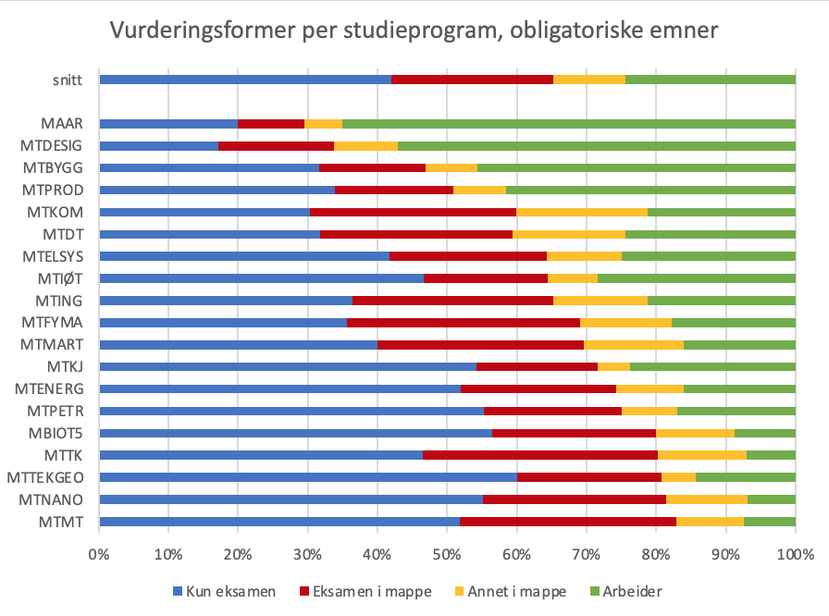
Kartlegging, vurderingsformer
Eksamen dominerer, men variasjon mellom programmer
Eksempel her: 5-årige studier

Slide 63
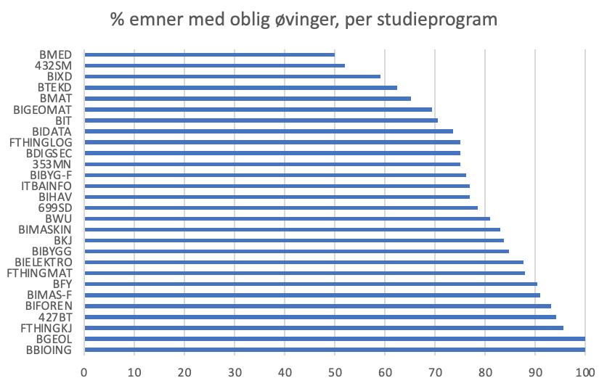
Kartlegging, obligatoriske aktiviteter
Eksamen dominerer, men variasjon mellom programmer
Eksempel her: bachelor

Slide 64
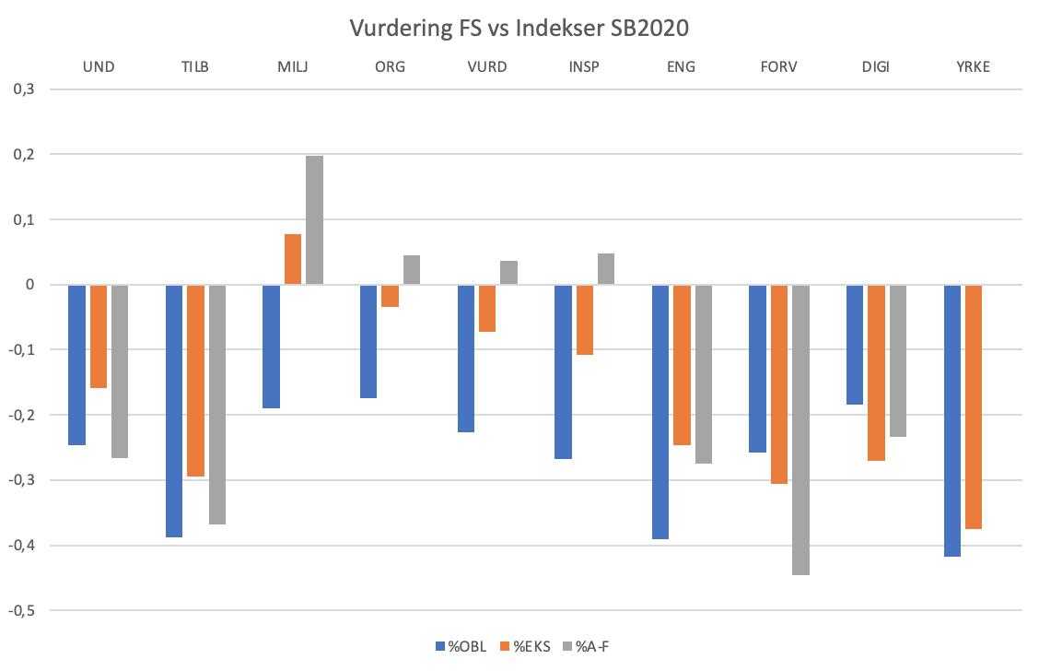
Kartlegging, Studiebarometeret 2020
%Oblig, %Eksamen, %A-F korrelerer negativt med fleste indekser i SB
NB: Vanskelig å trekke bastante konklusjoner (fisketur, Covid, ...)

Slide 65
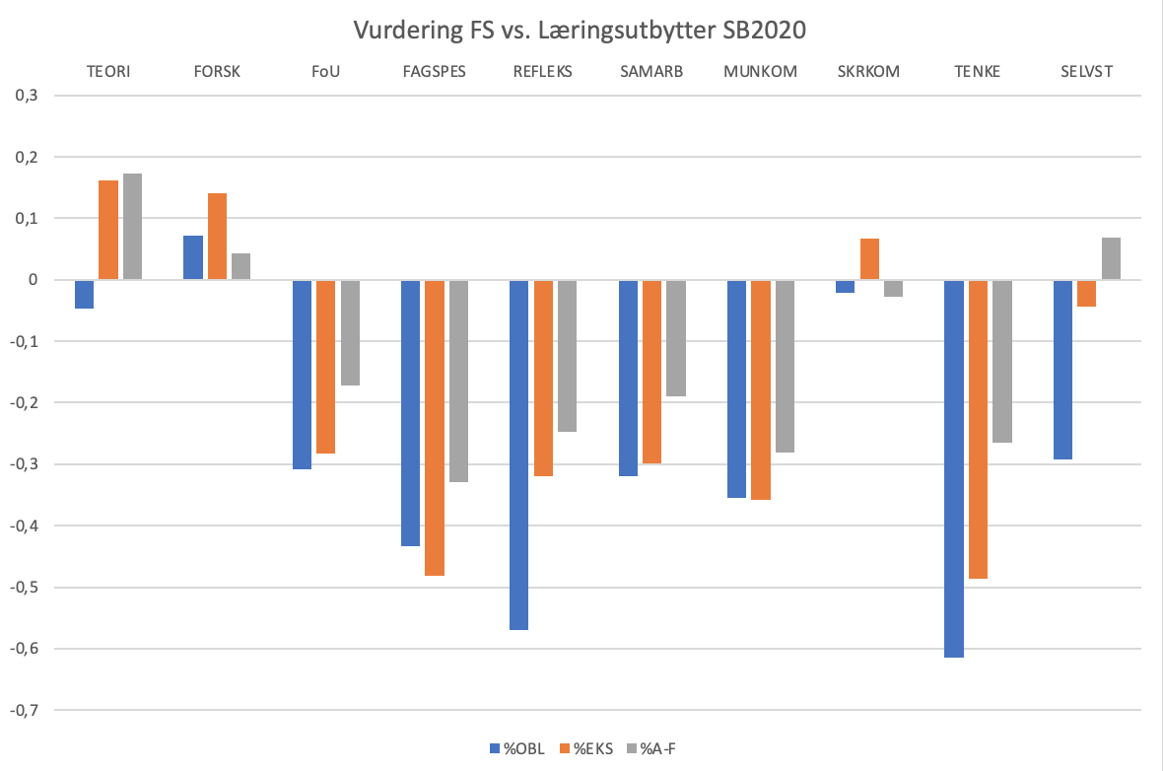
Kartlegging, Studiebarometeret 2020
%Oblig, %Eksamen, %A-F korrelerer negativt med fleste spørsmål om egenrapportert læringsutbytte hos studentene

Slide 66
Gap-analyse (tentativt)
Kompetansen kandidatene utvikler
  For lite fokus på helhetlig kompetanse
    Emner dominerer
    Lite emneoverskridende undervisning og vurdering
  Tverrfaglig samarbeidskompetanse?

Slide 67
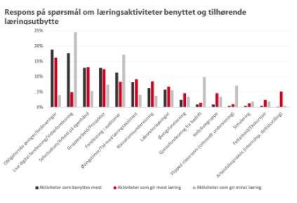
Gap-analyse (tentativt)
Læringsmetoder, vurderingsformer
  Undervisningsmetoder som i liten grad aktiviserer
    Dog kom obligatoriske øvinger positivt ut her:
  For mye bruk av avsluttende skriftlig eksamen
    Med de begrensninger i testing av kompetanse som det medfører
  For lite bruk av læringsmetoder og vurderingsformer som krever samarbeid, refleksjon, nytenkning

Slide 68
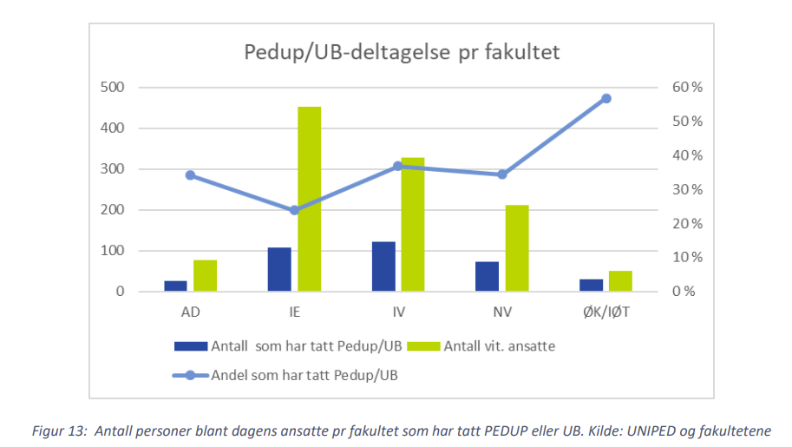
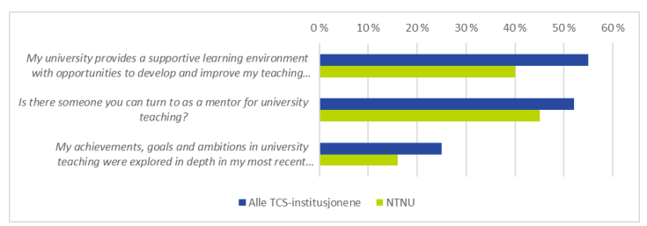
Gap-analyse (tentativt)
Undervisernes pedagogiske kompetanse…
Og følelse av støtte/fokus på utd.kvalitet…

Slide 69
Tiltak (svært tentativt)
Systemiske tiltak
  Øke organisasjonens kapabilitet
  Ledelsesfokus på utdanningskvalitet
  Kultur for utdanningskvalitet
  Timeplan , arealer, infrastruktur som pedagogiske virkemidler
Programnivå-tiltak (og implisitt emnenivå)
  Bedre samstemthet, LU -> vurderingsformer, læringsressurser
  Helhetstenkning i programmene, sammenheng, progresjon
  Mer variasjon i læringsmetoder, vurderingsformer
    F.eks. Økt fokus på formativ vurdering, refleksjon, diskusjon
    Mer bruk av auto-vurdering for LU der det egner seg
    Mer prosjektbasert undervisning?
  Skalerbarhet innen akseptable kostnadsrammer…

Slide 70
Innlegg fra FTS-piloter
Statistikk for ingeniører
MARTA (matematikk som redskap for tanken)
SUPER (studentaktiv læring gjennom umedgjørlige problemer)
Bærekraft i siv.ing.-utdanning
Designkompetanse i siv.ing.-utdanning
Minors-piloter i bærekraft og digitalisering
EiT som idéverksted for fremtidens studier

Slide 71
Lunsj

Slide 72
Postersesjon

Slide 73
Om internasjonale arenaer for utvikling av teknologistudier
Kristina Edström, KTH

Slide 74
FTS Prinsipp VIII
NTNU skal gi høy prioritet til strategisk og operativt internasjonalt samarbeid om utvikling av teknologistudier, med mål om å bli et internasjonalt synlig og anerkjent universitet også på dette området.

Slide 75

FTS är
ett övertygande koncept
grundat i en djup och ärlig analys
skapat i en rigorös, transparent och väldokumenterad process
Nu väntar världen på att få se vad NTNU gör!

Slide 76

CDIO är en idé om vad ingenjörsstudenterna ska lära sig – och varför
CDIO är ett ramverk och metoder för utveckling av ingenjörsutbildning
CDIO är en gemenskap för att lära tillsammans och dela erfarenheter
“Engineers who can engineer”
12 CDIO Standards
The CDIO Initiative

Slide 77
The CDIO Initiative
  Startat år 2000 av MIT, KTH, Chalmers, Linköpings universitet
Snart ville andra lärosäten få vara med
Idag finns över 180 CDIO Collaborators i hela världen
NTNU gick med 2016
www.cdio.org

Slide 78
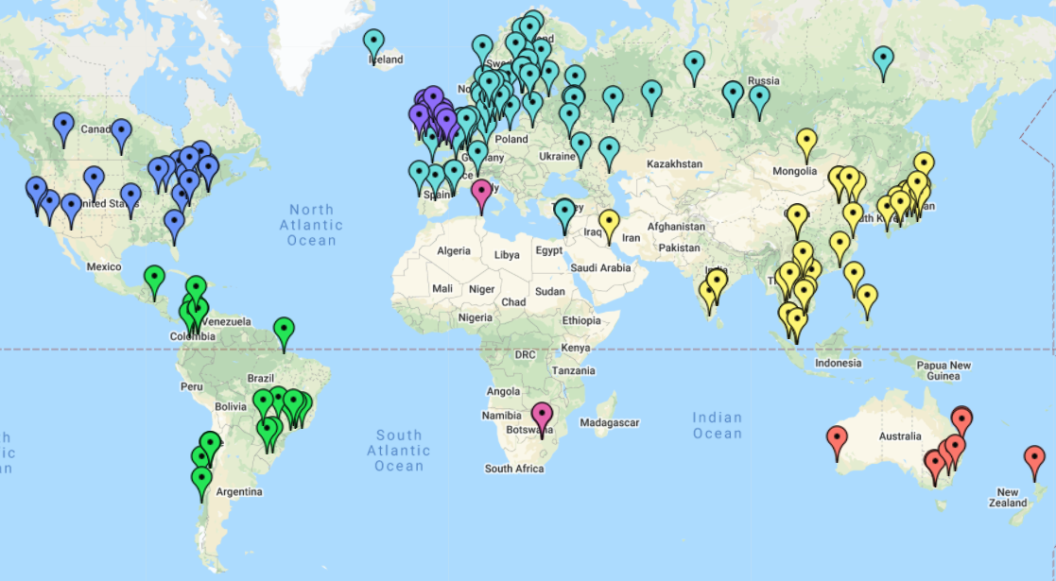
CDIO på världskartan
Made with Google My Maps

Slide 79
CDIO collaborators
Se www.cdio.org
North America
Arizona State University
California State University, Northridge
Duke University
École Polytechnique de Montréal
Embry-Riddle Aeronautical University
Laspau
Massachusetts Institute of Technology
Naval Postgraduate School (U.S.)
Pennsylvania State University
Queen's University (Canada)
Sheridan College
Stanford University
United States Naval Academy
University of Arkansas
University of Calgary
University of Colorado
University of Manitoba
University of Michigan
University of Notre Dame
Latin America
CESUPA - Pará State University Center
Escola de Engenharia de Lorena (EEL-USP)
Instituto Nacional de Telecomunicações (Inatel)
Military Institute of Engineering (IME)
Pontificia Universidad Javeriana
Santo Tomás University
School of Engineering of Antioquia (EIA)
UNISAL – Salesian University Center of Sao Paulo
UNITEC Laureate International Universities
Universidad Autónoma del Caribe (UAC)
Universidad Católica de la Santísima Concepción
Universidad de Chile
Universidad de Los Lagos
Universidad de Santiago de Chile
Universidad del Quindio
Universidad del Quindío
Universidad ICESI, Cali
Universidad Nacional de Colombia, Bogota
Universidad Tecnológica de Chile INACAP
Universidade Federal da Grande Dourados (UFGD)
Universidade Estadual Paulista Júlio de Mesquita Filho-UNESP
Universidade Federal de Santa Maria (UFSM)
University center toledo araçatuba - UNITOLEDO
University of Vale do Taquari - Univates
Africa
University of Johannesburg
University of Pretoria
ESPRIT, Tunisia
Australia/New Zealand
Australasian Association for Engineering Education (Affiliated organization)
Chisholm Institute, Centre for Integrated Engineering & Science
Curtin University
Queensland University of Technology
Royal Melbourne Institute of Technology - RMIT
University of Auckland
University of Sydney
University of the Sunshine Coast
Asia
Australian College of Kuwait
Beijing Institute of Petrochemical Technology (BIPT)
Beijing Jiaotong University
Bulacan State University
Chengdu University of Information Technology
Chulalongkorn University (Faculty of Engineering)
Dalat University
Dalian Neusoft University of Information
Dong Nai Technology University (DNTU)
Duy Tan University
Feng Chia University
FPT University
Hokkaido Information University
Inje University
Institute of Engineering and Technology (IET)
International College of Technology, Kanazawa
Kanazawa Institute of Technology
Mongolian University of Science and Technology
Nanyang Polytechnic
National University of Civil Engineering (NUCE)
NIT Anan College, National Institute of Technology
NIT Ibaraki College, (NITIC)
NIT Kisarazu, National Institute of Technology, Kisarazu College
NIT Kumamoto College, National Institute of Technology (KOSEN)
NIT Nagano, National Institute of Technology Nagano College
NIT Nagaoka, National Institute of Technology, Nagaoka College
NIT Sendai, National Institute of Technology, Sendai College
NIT Tsuruoka College
NIT Tsuyama, National Institute of Technology, Tsuyama College
Politeknik Ibrahim Sultan
Politeknik Ungku Omar
Rajamangala University of Technology Isan (RMUTI)
Rajamangala University of Technology Thanyaburi (RMUTT)
Sathyabama Institute of Science and Technology
Shantou University
Singapore Polytechnic
SRM Institute of Science and Technology
Suzhou Industrial Park Institute of Vocational Technology
Taylor's University, School of Engineering
Thiagarajar College of Engineering (TCE)
Thu Dau Mot University
Tra Vinh University, TVU
Tsinghua University
Universiti Teknologi MARA (UiTM)
University of Electronic Science and Technology of China (UESTC)
University of Science and Technology of Southern Philippines, Cagayan de Oro Campus (USTP CDO)
Vel Tech Dr.RR & Dr.SR Technical University
Vietnam National University
Vinh University
Yanshan University
UK-Ireland
Aston University
Birmingham City University
Canterbury Christ Church University.
Lancaster University
Nottingham Trent University (NTU)
Queen's University (Belfast)
South Eastern Regional College (SERC)
South West College
Trinity College Dublin
Ulster University
University of Bristol
University of Chichester
University of Hertfordshire
University of Leeds
University of Leicester
University of Limerick
University of Liverpool
University of Strathclyde
Europe
Aalborg University
Aarhus University
AFEKA Tel Aviv Academic College of Engineering
Arts et Métiers Institute of Technology (Ecole Nationale Supérieure d’Arts et Métiers)
Astrakhan State University
Bauman Moscow State Technical University
Blekinge Institute of Technology
Chalmers University of Technology
Cherepovets State University
Delft University of Technology
Don State Technical University
Eindhoven University of Technology
Ernst-Abbe-University of Applied Sciences Jena (EAH Jena)
Escola Tecnica Superior d'Enginyeria Quimica (ETSEQ)
ESPRIT
Gdansk University of Technology
Ghent University
Graduate School of Engineering CESI
Group T - International University College Leuven
Hague University of Applied Sciences
Hochschule Wismar
IMT Atlantique (formerly Telecom Bretagne & EMN)
Instituto Superior de Engenharia do Porto
Israel Institute for Empowering Ingenuity
Jönköping University
Kazan Federal University
Kristianstad University
KTH Royal Institute of Technology
Kuban State Technological University
LAB University of Applied Sciences
Lapland University of Applied Sciences
Linköping University
Linnaeus University
Luleå University of Technology
Metropolia University of Applied Sciences
Moscow Aviation Institute
Moscow Institute of Physics and Technology (MIPT)
National Research Nuclear University - NRNU MEPhI
North-Eastern Federal University
Novia University of Applied Sciences
NTNU - Norweigian University of Science and Technology
Orel State University (Federal State-Funded Educational Institution of Higher Professional Education)
Politecnico di Milano
Reykjavik University
RWTH Aachen
Saint Petersburg State University of Aerospace Instrumentation
Savonia University of Applied Sciences
Seinäjoki University of Applied Sciences
Siberian Federal University
Skolkovo Institute for Science and Technology
Surgut State University, SurSU
Tallinn University of Technology (TalTech)
Tampere University of Applied Sciences (TAMK)
Technical University of Denmark
Technical University of Madrid
Tomsk Polytechnic University
Tomsk State University of Control Systems and Radioelectronics (TUSUR)
Turku University of Applied Sciences
Umeå University
Universitat Politècnica de Catalunya (Telecom BCN)
University of Navarra. TECNUN – School of Engineering
University of Skövde
University of Turku
University of Twente
University West
Ural Federal University
Ural State University of Railway Transport, USURT
VIA University College
Vilniaus Kolegija/University of Applied Sciences
Wageningen University & Research
Østfold University College

Slide 80

Annual International CDIO Conference
18th International CDIO Conference
13-15 June 2022, Reykjavik, Iceland
Call for papers open now, deadline for abstracts is 15 November!
Tracks:
CDIO Implementation
Advances in CDIO
Engineering Education Research
Projects-in-Progress
2005 Queen’s University, Kingston, Canada
2006 Linköping University, Linköping, Sweden
2007 Hogeschool Gent, Gent, Belgium
2008 MIT, Cambridge MA, USA
2009 Singapore Polytechnic, Singapore
2010 École Polytéchnique, Montreal, Canada
2011 Denmark Technical University, Copenhagen, Denmark
2012 Queensland University of Technology, Brisbane, Australia
2013 Harvard/MIT, Cambridge MA, USA
2014 UPC, Barcelona, Spain
2015 CUIT, Chengdu, China
2016 Turku UAS, Turku, Finland
2017 University of Calgary, Canada
2018 Kanazawa, Japan
Aarhus University, Denmark
Chalmers University of Technology, Sweden
Chulalongkorn University & RMUTT, Bangkok, Thailand

Slide 81
  CDIO som verktygslåda för att stödja den egna utvecklingen
Referensram och metodinspiration
  Total harmoni med FTS
Dela erfarenheter
  Formellt genom konferensbidrag
  Informellt mellan vänner
  Reflektera och dokumentera det egna arbetet – skapa synlighet även hemma
  Skriva tillsammans, både med egna (ett sätt att involvera) och internationella
Internationellt samarbete
  Flera livaktiga samarbeten som det går att ta sig in i, och lätt att starta nya
  Riktigt heta teman just nu
    Integrering av hållbar utveckling (Anders Rosén et al, 2021)
    Curriculum agility (Suzanne Brink et al, 2020)
    Uppdatering till CDIO Standards 3.0 (Johan Malmqvist et al, 2020a)
    Optional standards (Johan Malmqvist et al, 2020b)
Stärka de inblandade personerna
  Kapacitet och skicklighet
  Rollförståelse
  Se variation
  Meritvärde

Slide 82
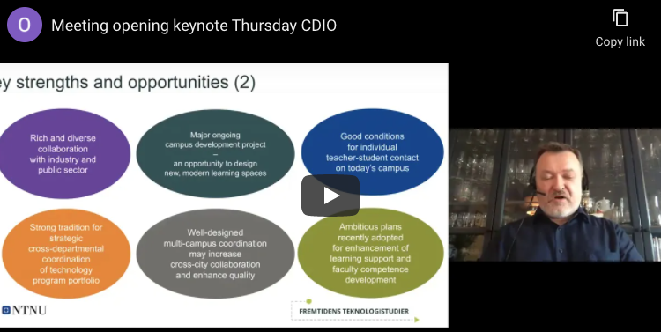
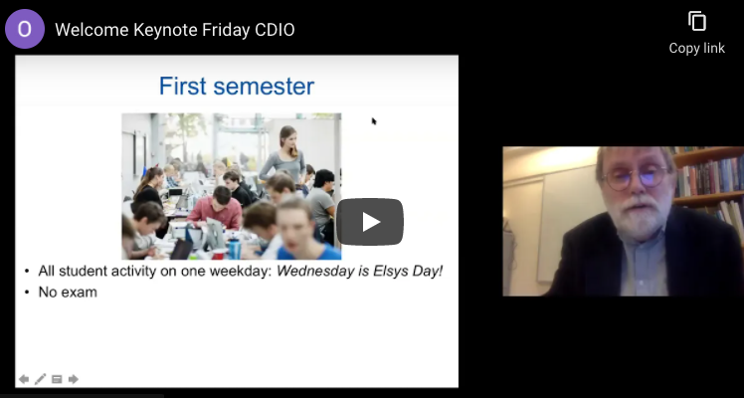
NTNU tar nu en ledande roll i CDIO
NTNU var värd för ett mycket uppskattat möte 6-8 januari 2021, för CDIO Europa/UK-Ireland region
Perfekt organisation av Reidar Lyng et al.
Sensationellt bra keynotes av Geir Øien och Lars Lundheim
CDIO kommer snart tillbaka till Trondheim!

Slide 83
Ett allmänt europeiskt nätverk, grundat 1973
  NTNU (NTH) en av grundarna
Årlig konferens
  2021 startar på söndag, TU Berlin (online)
  2022 Barcelona
Livaktig community kring Engineering Education Research
  Special Interest Group, ordförande Tinne De Laet, KU Leuven
  Doctoral Symposium för doktorander inom engineering education
SEFI ger ut European Journal of Engineering Education
  Chefredaktör Kristina Edström, KTH

Slide 84

European Journal of Engineering Education a forum for scholarly dialogue to further engineering education
The official journal of SEFI, the European Society for Engineering Education (Société Européenne pour la Formation des Ingénieurs).
Global authors and readers
Double blind peer review
Published by Taylor & Francis
6 issues / year
300 – 350 new manuscripts submitted per year
50 – 60 papers published per year
No page charge
Open access charge for SEFI members is 510 USD/paper

Slide 85
Aims and scope
European Journal of Engineering Education invites relevant contributions that combine scholarliness with usefulness for improving engineering education.
The two main criteria apply simultaneously:
Usefulness implies that papers should be useful to readers outside the context where the work was made. Usefulness can take many forms, to readers who can be educators, researchers, specialists, leaders, or other stakeholders of engineering education.
Scholarliness refers to the significance and novelty of the contribution, consistency and soundness of the research approach, connection to relevant literature, coherence and readability of the paper, as well as credibility and quality of the ideas and insights generated.

Slide 86
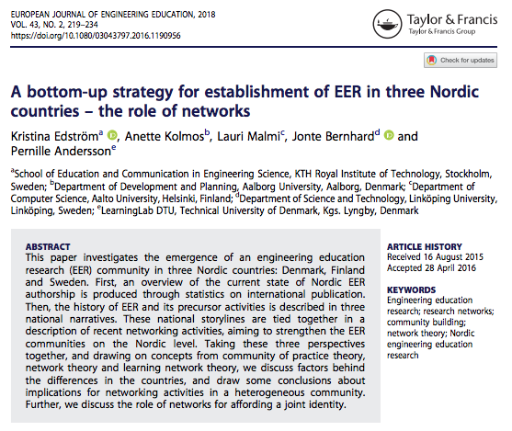
2014 kunde vi inte hitta en norsk medförfattare

Slide 87
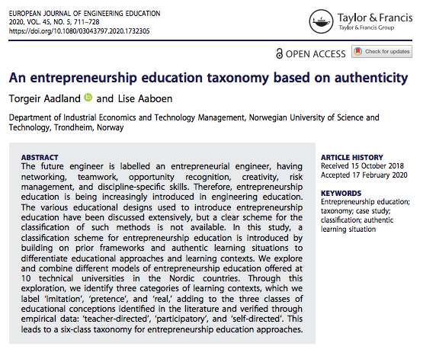
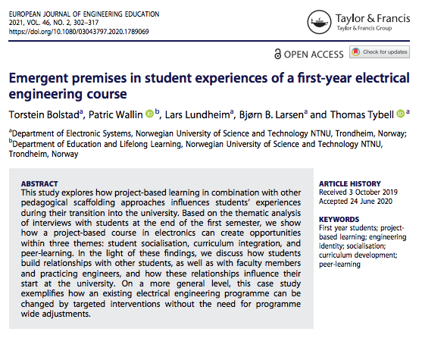
Nu ökar synligheten
Vi har flera excellenta reviewers på NTNU
– ni vet vilka ni är <3
Accepted 2 September 2021
Inclusion of women to ICT engineering – lessons learned
Vivian Lagesen, Ivar Pettersen, Line Berg

Slide 89
Kaffepause

Slide 90
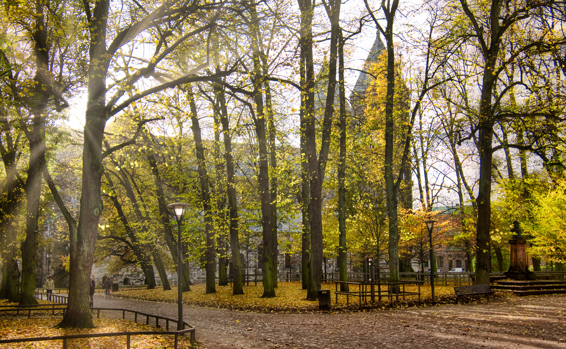

Pedagogic development at LTH
Centre for Engineering Education | Per Warfvinge | 2021-09-10

Slide 91
Vad är LTH?
LTH är den tekniska fakulteten inom Lunds universitet
Vi har 6 000 studenter (heltidsekvivalenter)
  80 % Ingenjörsutbildning (3-årig och 5-årig examen)
  12 % Masterutbildning i teknik (2-årig)
  6 % Arkitektutbildning
  2 % Industridesign
  Vi utvecklar praktiken genom att stimulera till fler och mer välinformerade samtal om undervisning och lärande mellan studenter, lärare, ledning och externa intressenter

Slide 92
Lärarens vardag
Lärarnas pedagogiska kompetens och omdöme
Strukturer, resurser och diskursivt
tryck
Sociala normer och samspel
Praktik

Slide 93
Vad vi gör som pedagogisk utvecklingsenhet
Högskolepedagogiska kurser och workshops
Högskolepedagogisk meritering – ETP
Konsultstöd:
  Lärare
  Institutioner
  Program
  Fakultetsledning
Analyser, forskarutbildning och forskning
Mötesplatser och kunskapsspridning

Slide 94
Pedagogisk meritering – ETP
Antal aktiva lärare med ETP (av 600 lärare med kursansvar) | 106
Andel med pedagogisk ledningsroll (program, institution, LTH, bedömare) | 80%
Andel prefekter som har ETP | 30-50%
Ledningspersoner med ETP
Dekan | •
Prodekan
Vicedekan för utbildning | •
Vicedekan för forskarutbildning | •
Vicedekan för campusutveckling | •

Slide 95
ETP: Bedömningsprocessen
Sökande
Bedömare
Beslutsfattare
Portfölj
Utlåtande
Alla ETP-lärare på LTH

Slide 96
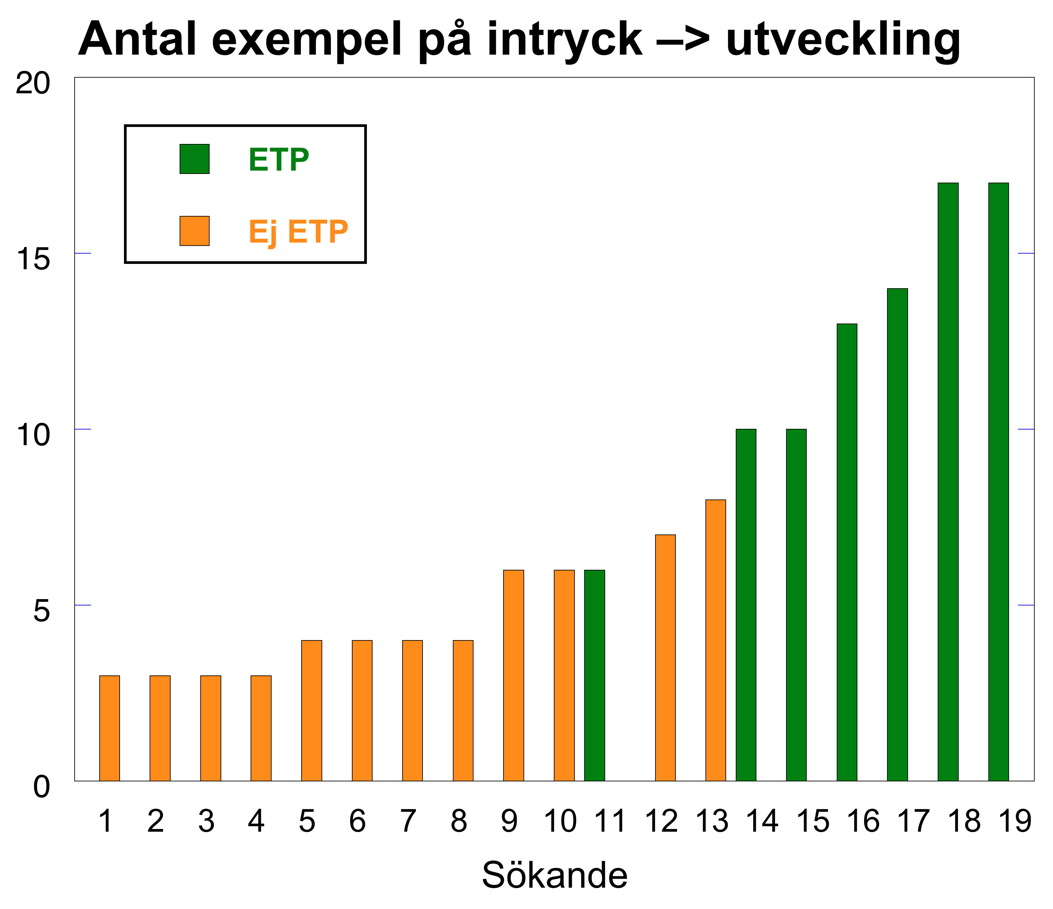
Vilka får ETP
Analys av 19 portföljer 2018:
Lärare som tar intryck av kolleger, litteratur, studenter, insamlade data och intressenter samt förmår att omsätta intrycken i en utvecklad pedagogisk praktik.

Slide 97


Kursutvärderingsprocessen på LTH: CEQ
Studenter på en kurs
CEQ-möte
30-60 minuter
Arbetsrapport
Enkätsvar
26 frågor
2 fritext (tvättade)
Studenter
Lärare
Programansvarig
Återkoppling och publicering
Kommentarer ≈ 10 rader
Slutrapport

Slide 98
Utveckling i LTH:s kursutvärderingar
Kursutvärderingsenkät:
  26 frågor
  5 -steg Likert: Tar helt avstånd (-100) – Instämmer helt (+100)
6 frågor bildar tillsammans skalan God undervisning
  Undervisningen har motiverat mig att göra mitt bästa
  Lärarna på kursen har ansträngt sig för att göra ämnet intressant
  Mina föreläsare har varit väldigt duktiga på att förklara saker och ting
  Lärarna har verkligen försökt förstå de problem och svårigheter som man kan ha med kursen
  Lärarna har oftast gett mig värdefulla upplysningar om hur mitt arbete har gått framåt
  Under kursen har jag fått många värdefulla kommentarer på mina prestationer

Slide 99
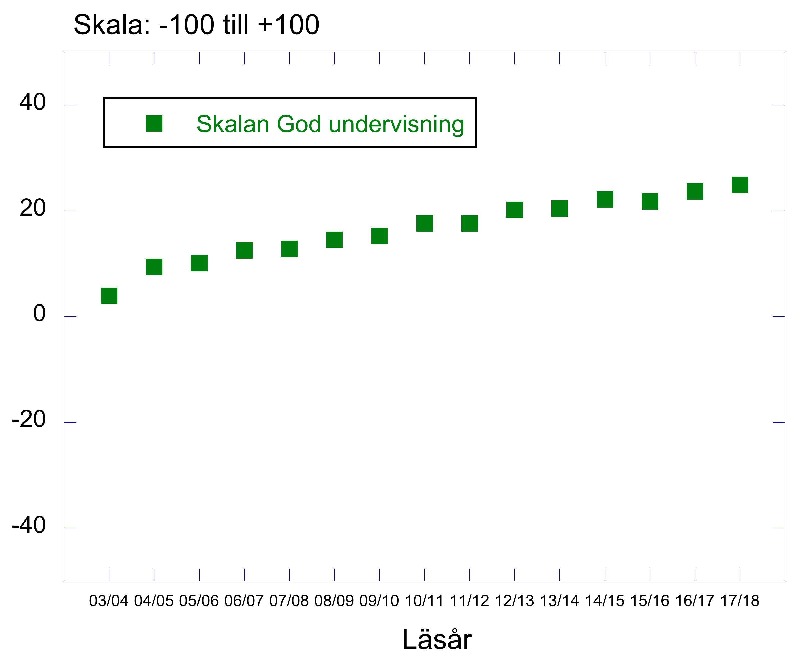
Skalan God undervisning, 1 500 000 enkätsvar

Slide 100
Fungerar strategin bra?
Ja:
  Utvecklat lärarnas professionella kompetens och omdöme
  Skapat en bestående normförskjutning
  Beslut på ledningsnivå är konsekventa sedan länge
Nej:
  Svag systematik i curriculumutveckling
  Några miljöer motstår det diskursiva trycket

Slide 101
Kaffepause

Slide 102
Intervju med ledere for tre FTS-piloter
ELDIG: Nytt bachelorprogram i elektrifisering og digitalisering
AIS: Nytt bachelorprogram i automatisering og intelligente systemer
Fremtidens PUP og maskinstudier

Slide 103
Paneldebatt
Hva har vi hørt, og hva tenker vi om veien videre?
Hvordan bør NTNU følge opp?
Deltagere:
Professor/prorektor Jan Gulliksen (KTH)
Professor Kristina Edström (KTH)
Prosjekteier og prorektor for utdanning, Marit Reitan
FUS-leder Mads Nygård
Studentrepresentant Nina Salvesen
Leder av studenttinget NTNU, Andreas Knudsen Sund

Slide 104
Oppsummering og avrunding

Slide 105
Takk for i dag!

